Slide 1
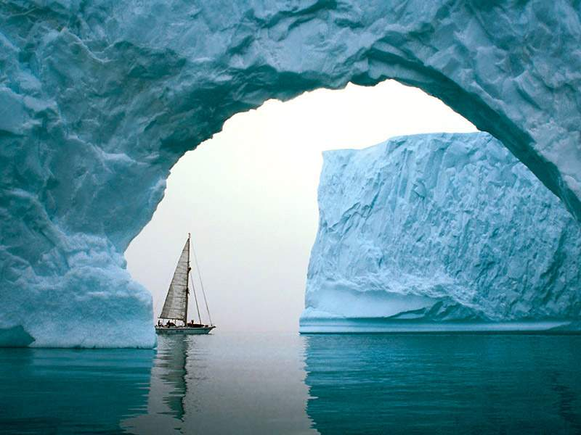
AVALIAÇÃO ACÚSTICA DA VOZ
Profª Drª Lídia Teles
Notes:
Voz veículo das mensagens, das emoções, espelho da alma. quer ser ouvida, compreendida. Reconhecemos uma pessoa pela voz, reconhecemos uma emoção, uma intensão.
A voz é hoje instrumento essencial para o trabalho em inúmeras profissões.
Quanto mais a conhecermos, maiores os recursos para a prevenção de alterações, para a reabilitação e para o seu aprimoramento.
Por isso hoje vamos conhecer as grandezas físicas do som da voz, para que possamos compreender as e análises, as medidas, os parâmetros que podemos quantificar e identificar fisicamente
A avaliação da voz é um dos procedimentos mais importantes para o Fonoaduiólogo que trabalha com indivíduos com distúrbios vocais, com ou sem patologias laríngeas, e com os profissionais da voz (multi usuários da voz)
Avaliação perceptivo auditiva (percepção do clínico)
Complementada com a avaliação visual (endoscopia)
E com a avaliação acústica
Como vcs sabem acabamos de receber nosso laboratório de voz (na clínica de Fono)
Portanto se queremos fazer uma avaliação de qualidade, precisamos compreender melhor as medidas acústicas que os programas no oferecem, para poder interpretá-las corretamente.

Slide 2
CONHECENDO O ESPECTRO DO SOM

Slide 3
Características acústicas da voz
A voz é uma onda sonora produzida pela vibração das pregas vocais durante a passagem aérea.
É uma onda complexa – é a união muitas ondas senoides
constituído por uma frequência fundamental (f0) e
inúmeros componentes da f0, harmônicos
É uma onda quase períódica
A voz é amplificada nas cavidades de ressonância.

Slide 4
VOZ
ONDA COMPLEXA
QUASE PERÍÓDICA
Amplitude (dB)
Tempo (seg)
Amplitude (dB)
Tempo (seg)
Somente vogais
tem ondas quase periódicas

Slide 5
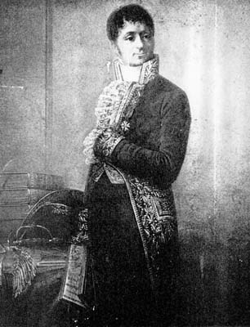
Transformada de Fourier (TF)
PERMITIU A ANÁLISE ACÚSTIICA DO SOM
Transformada de Fourier (TF)
“Ondas periódicas complexas
podem ser analisadas
em seus componentes sinusoidais,
determinando-se a amplitude e fase de cada um deles.”
Jean Baptiste Fourier (1768 – 1830) Matemático francês séc. XIX

Slide 6
ESPECTRO
Sinal de onda
periódica
amplitude
amplitude
Tempo (s)
Frequência

Slide 7
Espectro
relação entre
amplitude e freqüência
Amplitude
Tom puro
(senoide)
F₀
Frequência
VOZ
Onda
complexa
Amplitude
Freqüência
Ruído
fenômeno acústico não periódico,
sem componentes harmônicos definidos.
(Fernandes, J.C., 2003)

Slide 8
Harmônicos
gerados na glote
Som produzido na glote
F₀
O primeiro harmônico é a F0
Som modificado pelo Trato vocal
Amplificação de grupos de harmônicos no
Trato vocal
(Formantes)
Notes:
Depende das características da fonte

Slide 9
Harmônicos
Harmônicos são frequências múltiplas da
Frequência fundamental (f0) também chamada de primeiro harmônico (f1) => f1 = f0
A frequência do 2º harmônico (f2) é duas vezes o valor da frequência fundamental (f0) => f2 = 2.f0
O 3º harmônico (f3) é três vezes a f0 => f3 = 3.f0
Assim por diante => fn = n.f0

Slide 10
HARMÔNICOS
São ondas componentes da Frequência fundamental (F0)
– são todos múltiplos da F0
- Todos gerados na glote
F₀
O primeiro harmônico é a F0
Notes:
Depende das características da fonte

Slide 11
FORMANTES DO SOM
Grupos de harmônicos amplificados
Faixas de frequência com maior energia
Notes:
Depende das características da fonte

Slide 12
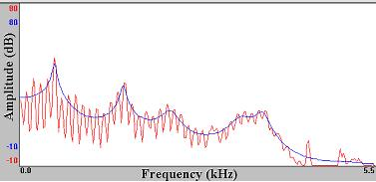
FORMANTES DO SOM
É o Trato Vocal que amplifica grupos de harmônicos
Movimento da língua, lábios e palato.
F₁
F₂
F₃
Corresponde a um mecanismo articulatório que
define as VOGAIS

Slide 13
VOGAIS
São identificadas
pelos grupos de harmônicos
amplificados no Trato vocal

Slide 14
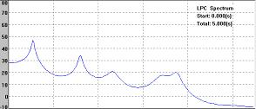
FFT - Fast Fourier Transformation
F₁
F₂
F₃
Tipos de espectros da voz humana que ressalta as frequências dos FORMANTES
LPC – Linear Predictive Coding
LPC
Envelope do espectro

Slide 15
FFT
LPC
Espectrograma 3D

Slide 16
Espectrografia acústica
A espectrografia acústica é realizada por meio da análise do espectrograma, um gráfico tridimensional que apresenta a frequência, medida em Hertz (Hz), na ordenada, o tempo, medido em segundos (s), na abscissa e intensidade, medida em decibel (dB), de acordo com a intensidade de coloração do traçado.
Os filtros utilizados nos espectrogramas são o de banda ou faixa estreita, ideal para a visualização dos harmônicos do som, e o de banda ou faixa larga, que facilita a observação dos formantes.

Slide 17
ESPECTROGRAMA
Aplitude /intensidadede coloração
Gráfico 3D
Amplitude
Frequência
Tempo

Slide 18
ESPECTROGRAMA
Gráfico 3D
Amplitude
Frequência
Tempo

Slide 19
/a/
ESPECTROGRAMA
Banda larga
Frequência
Banda estreita
Frequência
Tempo

Slide 20
Espectrograma
Banda Larga
3º formante (F₃)
2º formante (F₂)
1º formante (F₁)
Banda Estreita
Harmônicos
f₀

Slide 21
ESPECTROGRAMA Banda LARGA
Amplitude
/a/
Tempo
F4
F3
Evidencia os Formantes
Frequência
F2
F1
Tempo
Notes:
/a/

Slide 22
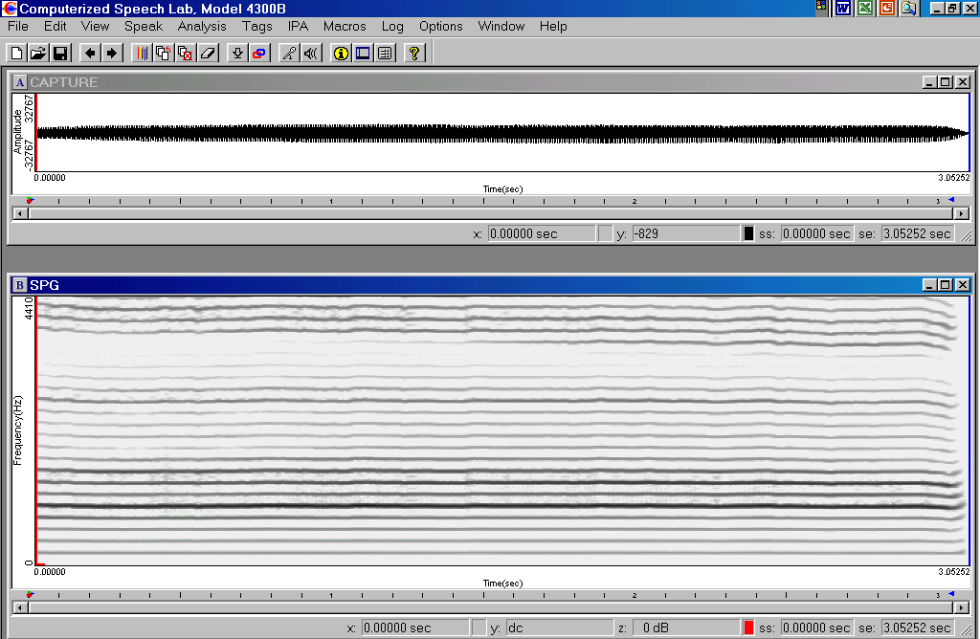
ESPECTROGRAMA Banda ESTREITA
Amplitude
/a/
Tempo
Frequência
Evidencia os Harmônicos
F0
Tempo
Primeiro harmônico é a F0
Notes:
/a/

Slide 23
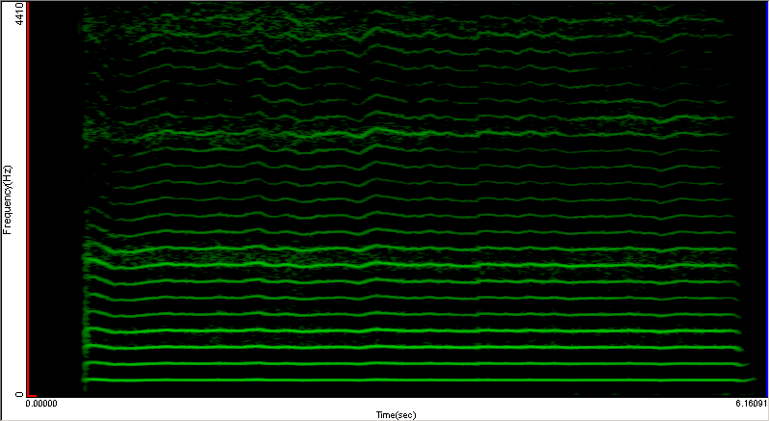
Espectrograma
No espectrograma de banda estreita abaixo podemos observar a frequência fundamental (1ª estria) e demais harmônicos (estrias acima).

Slide 24
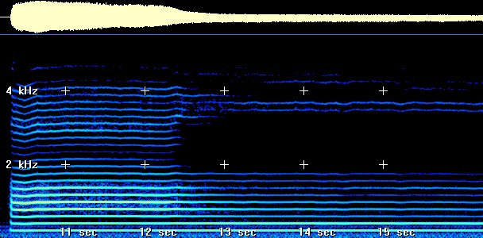
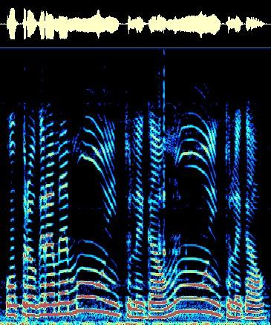
ANÁLISE QUALITATIVA DO TRAÇADO
Ressonância
oral X nasal
/a/ oral
/ã/ nasal
Fala encadeada
Modulação Frequência e Intensidade
Só as vogais tem harmônicos

Slide 25
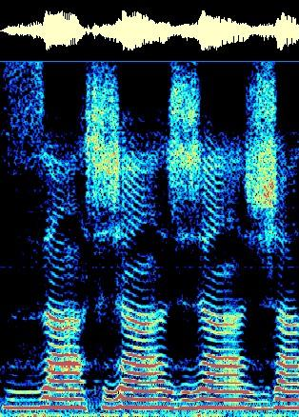
CONSOANTES
Som aperiódico - ruído
Não têm harmônicos
e formantes
/s a z a z a z a/
As consoantes sonoras têm certo padrão harmônico.

Slide 26
Identificação vogais e consoantes
A identificação de uma consoante é feita pelas zonas de incremento de energia

